Slide 1
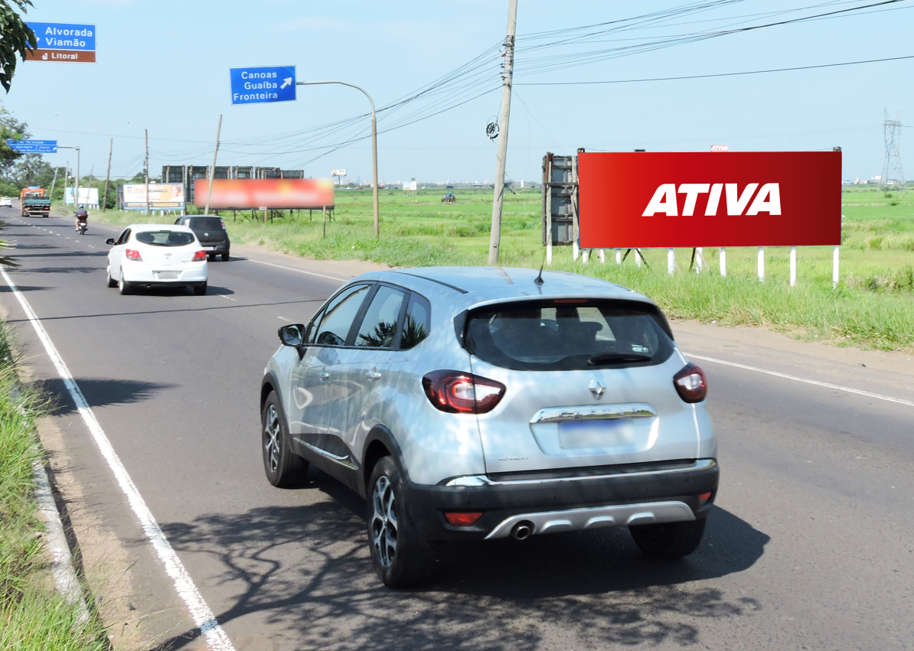
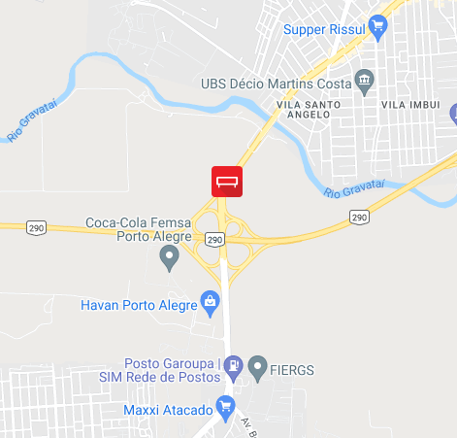
OUTDOOR
Porto Alegre/RS
Av. Assis Brasil
Junto a ponte de Cachoeirinha
Sentido: Porto Alegre
Bairro: Sarandi
Formato: 9,00 x 3,00
REFERÊNCIAS
Rota para Cachoeirinha
Fábrica Coca-Cola
Loja Havan
Fiergs
POTENCIAL DE IMPACTOS MENSAIS: 754.262*
*EPTC/22
Código do ponto
13.017

